Slide 1
素養導向的教師共備觀議課 理念、實作、專業回饋與教師領導
國立彰化師範大學師資培育中心
劉世雄教授

Slide 2
大綱
共備觀議課的理由
素養、學測、未來
共備觀議課的學理基礎
協同學習、專業成長
共備
自備、再共備
學習內容、學習表現、教學策略
觀課
學生為主、認知歷程、解釋原因、提出教學策略
議課
討論學生表現原因、教學策略
教師領導
瞭解教師起點、處理教師衝突、擴大分享

Slide 3
理念：十二年國教課綱「核心素養」之重要性
核心素養會應用在什麼地方？
未來工作，能否被淘汰？自動駕駛？
遇到現象，能不能判斷？購買房屋？
面對問題，能不能解決？處理車禍？
核心素養：遇到情境，自然地、習慣地，應用所學知識(形成策略)，面對與解決問題
素養無法直接教導，要在任務中，以所學習的策略完成任務。

Slide 4
理念：核心素養是許多策略性知識的綜合展現
「策略性知識」包含：方法、通則、定律、策略…
用來解決問題、判斷現象…等策略或策略的統合。
不只是能力，也包含思考力、判斷力、毅力、好奇心、認同…
核心素養包含基礎知識學習與高層次應用
素養(高層次)→策略知識(策略、方法、通則)(中層次)→核心知識(低層次)
透過教學策略，以核心知識挑戰任務，培養素養(能力+情意)

Slide 5
理念：為何要共備觀議課？
學生的未來
學生會考、學測之後
學生只知道自己成績不好，不知道哪裡聽不懂
共同備課
思考某個重點知能要怎麼教
(時間有限，找最困難的概念、最需要的素養)
相互觀課(公開課)
相互觀察學生的學習困難
集體議課
討論學生學習困難要怎麼教
教師思維有限，發揮集體智慧，關注學生學習表現

Slide 6
政策：十二年國民基本教育課程綱要總綱 實施要點之「五、教師專業發展」
為持續提升教學品質與學生學習成效，形塑同儕共學的教學文化，校長及每位教師每學年應在學校或社群整體規劃下，至少公開授課一次，並進行專業回饋。
公開課不能僅是公開課，以學生學習為本的教師社群專業成長
教師要檢視學生學習上的效應：花了時間心血在精進自己的教學，若只發現自己改變、只表面地讓學生學習方式改變，學生學習成就卻沒變，這樣的投入無用…

Slide 7
一段議課實例
(某位學生)看起來學習參與度非常低…這個孩子懶懶的…那種眼神呆滯…看不到學習熱情…他就坐在那個角落…缺乏被人關愛…注意力又不能持久…讓他說話也好，點他起來念課文都可以…需要有小天使(學習陪伴者)協助他…不要安排在那個位子，那個位子可能不適合排程度差的孩子…
不指出教學者的疏漏，他們關心的是「學生」，他們不擔心自己的落後學生被看到，而是課中紀錄、課後一起討論這樣的孩子要怎麼教好

Slide 8
學理基礎：教師共備觀議課的學理基礎
教師專業成長即是教師教學實務知識的成長
知識的學習是建構在個人實踐以及與他人的對話中
學生學習成效即是學生認知歷程的改變
教學設計需要包含：聆聽、書寫練習、討論
觀課觀學生、也要關注學生認知改變的歷程(透過行為推論)
教師共備觀議課即是教師社群在協同學習上的運用
協同學習是價值分享、相互刺激思考、各自建構知識

Slide 9
問題：國高中老師經常提出的問題
強調成績？
因為要提升學生成績才需要如此，看看統測題目(下一頁)。
趕進度？根本教不完，哪有時間做這個？
時間花在必要的事情上，要知道什麼對他們的未來才有用
學生無法適應新教法？
教師若願意，學生學習型態就會改變
不同學科不可能共備觀議課？
學習包含：教材、動機、互動，每一個人貢獻一些

Slide 10
情境問題的策略性知識
105年會考社會科第四題
某小鎮的夜市因各大美食節目頻頻採訪而聲名大噪，許多觀光客慕名而來，但因當地目前的基礎建設無法容納眾多人潮與車潮，導致交通堵塞情況嚴重。若該小鎮的鎮長採取某種方法解決上述問題，下列何者最可能是他的作法？
(A)增加所得稅收
(B)興建公共造產
(C)舉辦地方特色活動
(D)規範媒體報導內容
策略性知識

Slide 11
認知上的教材分析(會考、應用)
王安石變法
當國力不佳、對外只能換取妥協的和平
積弱不振
陳喬兵變
收回兵權
虛弱和平
與遼國：澶淵之盟
與西夏：財物和平
文多武少
題目舉例： 非洲一個小國，其政府組織疊床架屋，長期以來花費許多金錢在人事成本上，國庫漸空，但該國鄰國軍隊勢力逐漸龐大，虎視眈眈，這個小國需要如何解決困境？
A：B：C：D：E：
通則
概念
事實

Slide 12
107統測：色彩概論
策略性知識

Slide 13
共同備課，備什麼？ (1.教材知識脈絡：學習內容)
核心知識、技能
策略性知識(通則、定律、方法)
素養任務

Slide 14
一、分析教材單元內容，找出核心知識、策略知識 先瞭解知識階層：核心知識(包含技能)、通則、原則、方法、策略
…
生產
消費
魚
稻
購物
買菜
經濟學
裝車
運輸
郵寄
消費經濟
理論
有需求、有消費，就會有生產
通則
概念
事實
學生要學習的是 通則、策略、方法
設計(中高層次的)討論問題

Slide 15
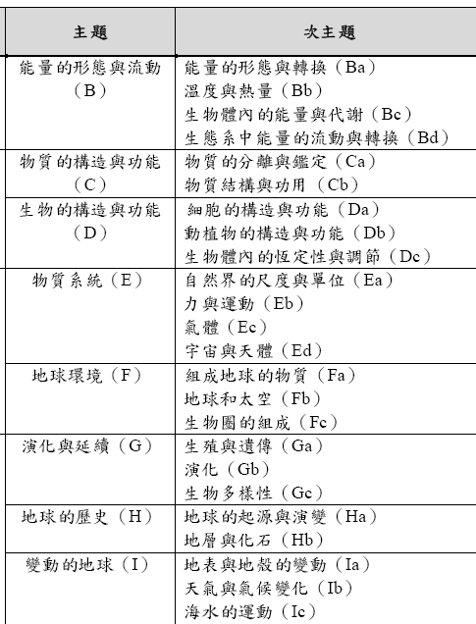
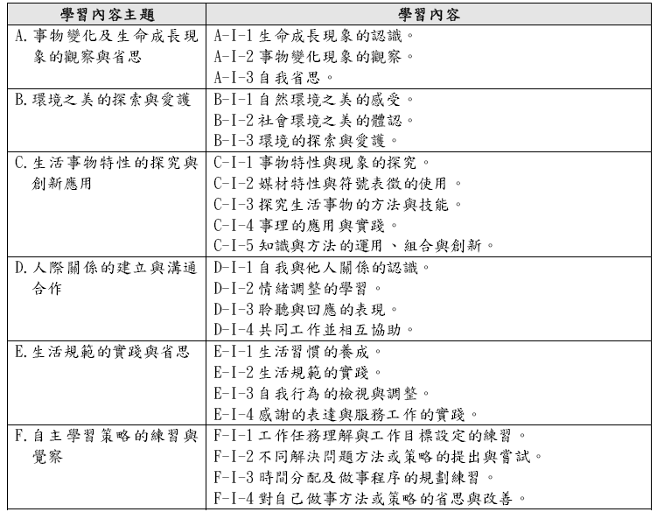
1-1.從領綱找出核心知識 (低層次知識、技能)

Slide 16
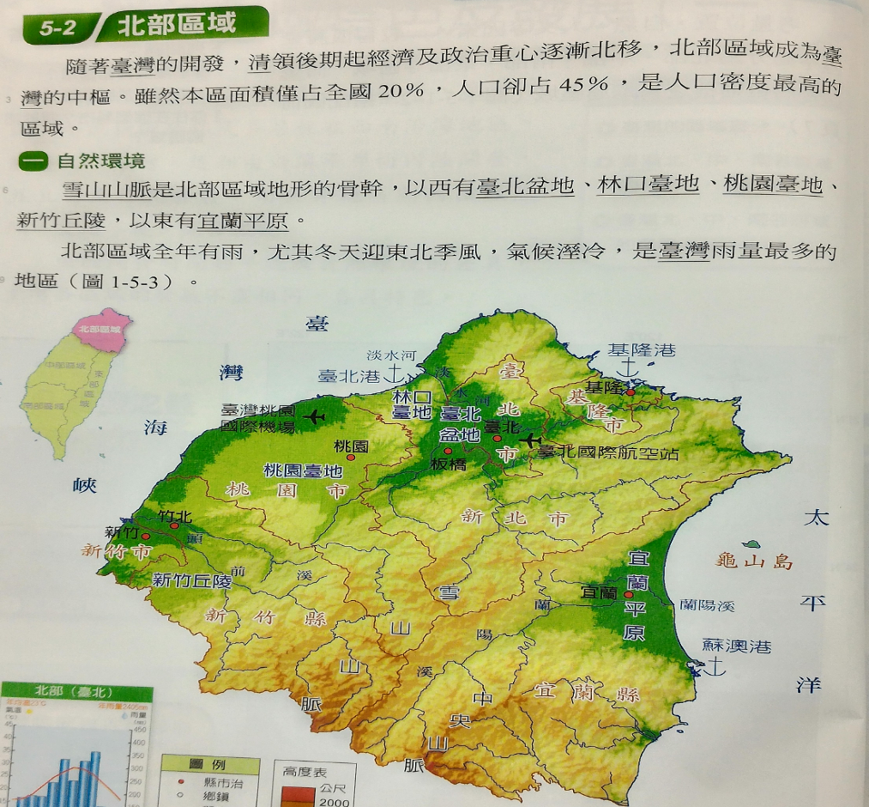
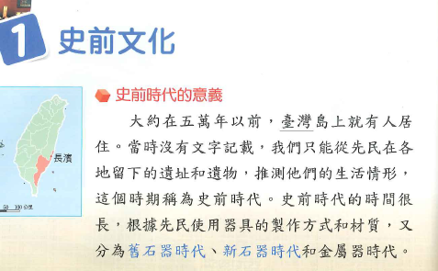
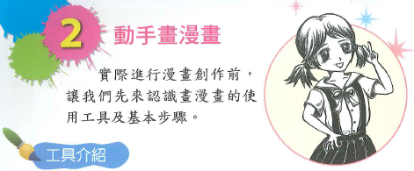
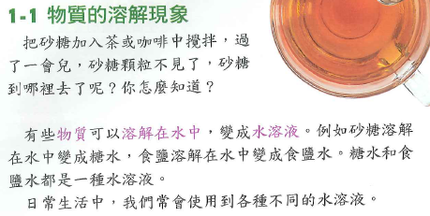
1-2.從教科書單元 找出核心知識(技能)

Slide 17
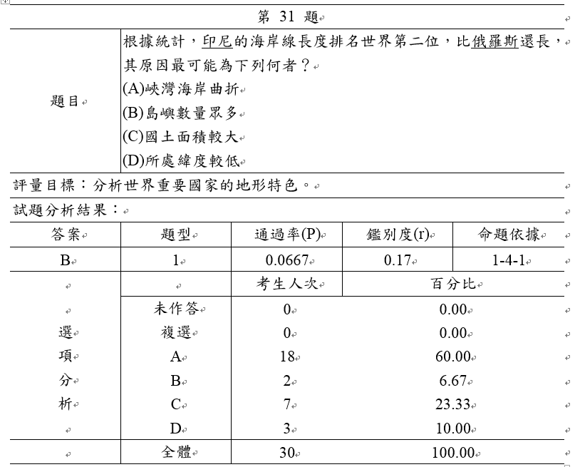
1-3. 從考試題目 找核心知識 (概念)
印尼海岸線？

Slide 18
二、由核心知識(概念)連結成核心知識(策略、通則) 2-1.國小生活課程…
學生要學習的是通則、策略、方法：策略性知識
泡泡
均勻
水
肥皂
添加物
攪拌 或搓
吹泡泡
產生 泡泡
泡泡大小
環境
力氣
快慢
大小
陰涼
風
用肥皂和水，搓一搓就會產生泡泡
在無風的地方輕輕吹，泡泡會比較大
讓學生講出這句話
讓學生講出這句話
注意：
個數只是舉例

Slide 19
二、由核心知識(概念)連結成策略、通則 2-2.社會領域…
題目舉例： 非洲一個小國，其政府組織疊床架屋，長期以來花費許多金錢在人事成本上，國庫漸空，但該國鄰國軍隊勢力逐漸龐大，虎視眈眈，這個小國需要如何解決困境？
A：B：C：D：E：
學生要學習的是通則、策略、方法：策略性知識
通則
當國力不佳、對外只能換取妥協的和平
積弱不振
陳喬兵變
收回兵權
虛弱和平
與遼國：澶淵之盟
與西夏：財物和平
文多武少
概念
事實

Slide 20
二、由核心知識(概念)連結成策略、方法 2-3.能力方面
分析資料後，以圖表和簡報進行口頭報告
分析
查閱 資料
摘要 筆記
陳述
繪製 圖表
編制時間表
策略
過程
技巧

Slide 21
共備備什麼？學習知識的連結與應用 (1.教材知識脈絡→加入學生表現後，轉化為教學目標)
跨領域課程設計
核心素養
高層次目標：
策略性知識 方法、通則、策略
中層次目標：
知識、技巧 要素、步驟
低層次目標
能理解…、能操作…
學生能應用…、能綜合比較…
學生能藉由關注…並能設計…

Slide 22
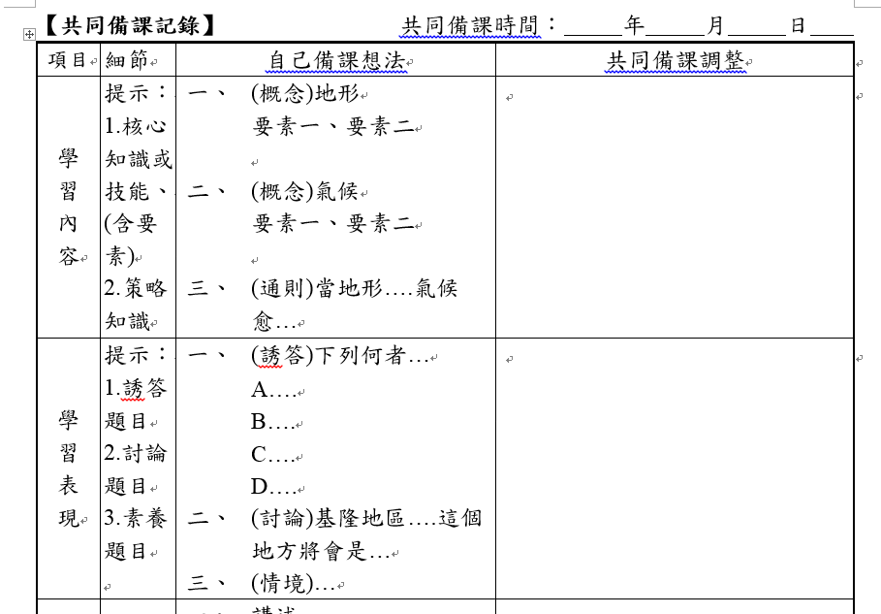
自己備課 (學習內容)

Slide 23
共同備課，備什麼？ (2.評量、討論問題與任務：學習表現)
核心知識(概念)、構成要素，以「誘答題目」評量，達低層次目標
策略知識(方法、通則)，以「(討論)題目」評量，達中層次目標
素養任務、情境問題，以「表現」評量，達高層次目標

Slide 24
評量：學習知識能連結與應用
概念定義
概念關聯 關鍵事件
通則技能 策略知識
問題任務 情境解決
設計任務 運用評分標準表
設計討論題目
問答或高層次選擇題
設計誘答題目 是非、選擇題

Slide 25
以「誘答題目」評量核心知識，達低層次目標
核心知識
要素一
要素二
要素三
核心知識
誘答題目 的選項

Slide 26
低層次的學習表現：具有誘答力的題目
核心知識：地震的震度是一地區受地震的影響程度，有時人體無法感受到，現今地震儀器已能詳細描述地震的加速度，所以震度亦可由加速度值來劃分。震度級以正的整數表示。下列何者正確？
(A)地震來臨時人們一定會有感覺
(B)地震儀器顯示加速度的數據藉以判斷地震強度
(C)四級地震之搖晃程度是二級地震的兩倍
(D)有負二級地震的發生

Slide 27
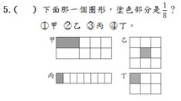
考試題目：為何有人會選1.2.4 ?
選1:學生怎麼想？
選2:學生怎麼想？
選3:
選4:學生怎麼想？
老師教學時以為自己已經說清楚，其實沒有

Slide 28
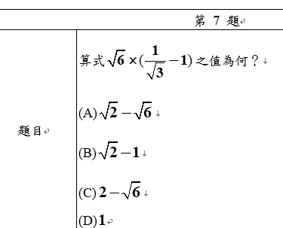
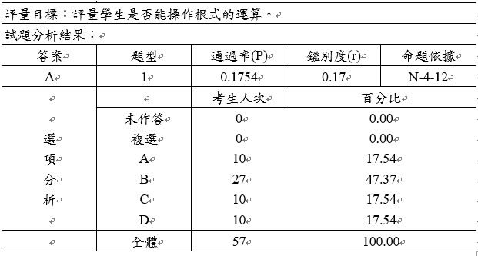
會考題目：兩個概念(根號、分配率) (為何有人會選B？)

Slide 29
以「(討論)題目」評量，達中層次目標 設計(中層次) 討論題目去獲得策略性、通則知識
概念與概念的關聯
組成
影響
改變
包含
發展
依賴
關聯
差異
因果
題目發展聚焦在一個或多個核心概念，如
解釋原因：為什麼是(會發生)(形成)…
找出事件的關鍵細節：是什麼讓這事件..
比較差異：這些有何異同…
(如何)改變部分細節去推論、預測：如果…又變成…
綜合形成什麼：…會產生…
提出策略與評估策略：方法？為什麼有用？
用兩個或以上的概念發展成一句話

Slide 30
發展情境任務與問題(讓學生習慣地學以致用) 情境任務的編擬
生活經驗、替代經驗
事件(要遇到什麼問題困難)、任務(要完成什麼事)
人物
故事情節(每個情節即是基礎知識的轉譯，可 加入其他已學過的內容)
開始、過程、結果
依時間序、依內容
未知什麼(任務或問題、基礎知識的應用)

Slide 31
發展情境任務與問題(讓學生習慣地學以致用) 素養任務的實例(單一策略性知識)
知道光影的大小是隨著物體距離而改變
我們學校要做牆壁布置，我們需要畫出南投縣地圖，但是我們不知道怎麼畫那麼大的地圖，但我們有小地圖，該怎麼辦？

Slide 32
發展情境任務與問題(讓學生習慣地學以致用) 素養任務的實例(多元策略性知識)
編擬任務包含應用知識(學習內容)與技能(學習表現)
解決問題導向式的(分段式)任務、貼近真實情境
我們家住在高雄火車站旁邊，爸爸於中秋節前一晚要到國家圖書館開會，會議上午十點開始、下午四點結束，結束後爸爸要到板橋叔叔家吃晚餐，叔叔家就在板橋林家花園旁邊，我希望爸爸能在晚上11點回到家。請幫爸爸規劃出差行程。

Slide 33
以評分標準表(Rubric)評量情境任務
適用時機：表現評量(發表、表演)、作業報告(圖畫、文本)
列出向度：例如：內容準確、內容豐富、…
寫出每個向度最完美完整的標準：5分
寫出80％完整的標準：4分
以此類推，可將各級標準先給學生看

Slide 34
表現任務評分標準表(Rubric)
向度、級分 | 內容準確性 | 內容豐富性 | 內容…
5 | 能完全正確地寫出(或指出、畫出)… | 表現內容包含ABCDE等完整五項
4 | …大部分正確 | 表現內容包含ABCDE其中四項
3 | …一半正確 | 表現內容包含ABCDE其中三項
2 | …少部分正確 | …
1 | …完全不正確 | …

Slide 35
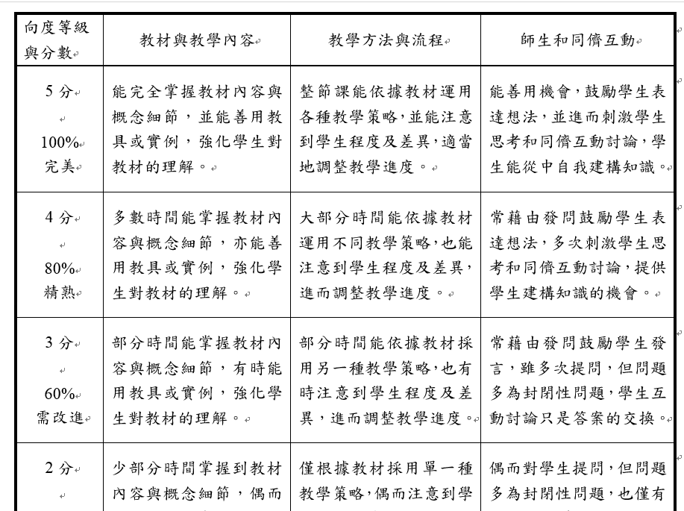
我的師資生教學實習評分標準表

Slide 36
自己備課 (學習表現)

Slide 37
共同備課，備什麼？ (3.教學策略)
促使學生對於「學習內容」有(預期的)「學習表現」
多樣教學活動、步驟、佈局式的策略

Slide 38
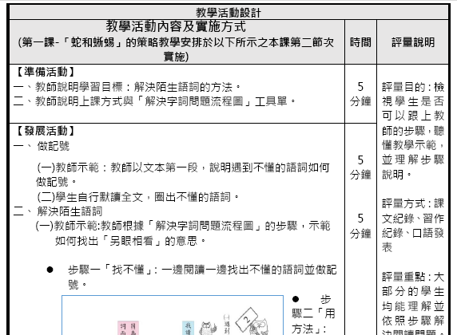
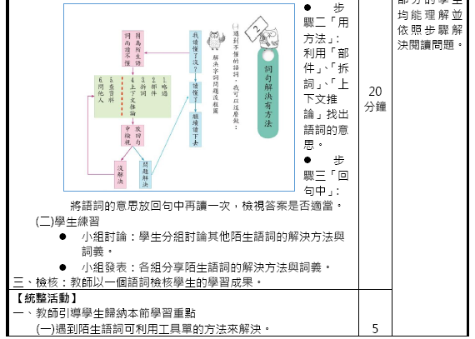
教學策略

Slide 39
教學策略活動化
訪查(任務、對象)
討論(問題、程序)
合作(任務、成員安排)
小組探究(任務、成員安排、程序、報告)
社交
講述(配合圖像)
示範(配合設備與技能)
觀察(事物、事務)
練習(技能、熟練)
發表(議題、情境)
探究(問題、指導)
混成學習
電腦網路
行動平板手機
工具
個人

Slide 40
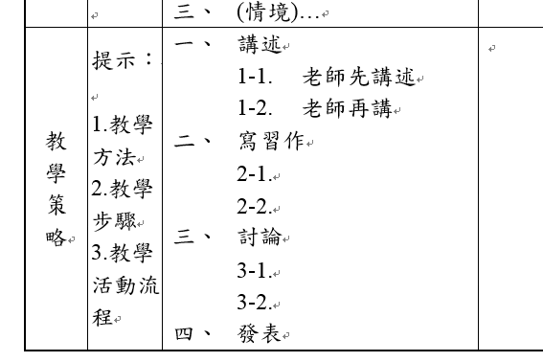
自己備課 (教學策略)

Slide 41
素養導向的教師備課
學習內容(細部化)
認知(知識)、情意(態度)、技能(能力)
教學策略(活動化)
講述、示範、實作、討論、發表
學習表現(層次化)
認知：記憶、了解、應用、分析、(綜合)、評鑑、(創造)
情意(略)、技能(略)
學習內容 (知識脈絡)
學習表現 (學習評量)
教學策略 (活動步驟)
核心知識(知識、態度、能力)、細節步驟行為表現(推論態度)…
誘答題目(知識理解)討論題目(策略應用)、素養任務(問題解決)
講述、示範、討論、合作、探究…

Slide 42
共備課記錄表(自備比共備重要)
項目 | 細節內容 | 自己備課想法 | 共同備課調整
學習 內容 (細部化) | 認知 技能 情意 策略性知識 結構要素
學習 表現 (層次化) | (低層次) 誘答題目 技能步驟 (高層次) 討論題目 情境任務
教學 策略 (活動化) | 教學方法 教學步驟 教學活動
其他 | 教學資源
先
寫
自
己
的
補充、調整

Slide 43
相互觀課
授課教師說課、觀課說明、觀課紀錄表

Slide 44
教師說課
教學流程
教材內容、教學活動、教學評量，最好以時間序列說明。
學生特質
平時學習狀況、特殊狀況
觀課請求
請觀課者觀察 1.某人或某組 2.教學者理念

Slide 45
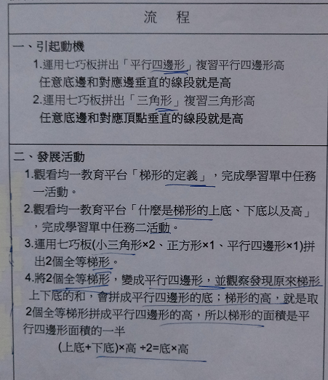
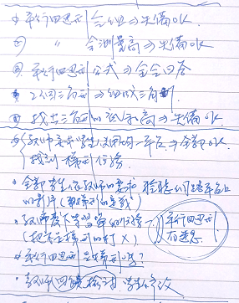
說課(教案、教學流程)和觀課紀錄的對照
確認：教師使用七巧板和均一平台是可行
策略：需要強調梯形「僅一組」對邊平行
(推論)

Slide 46
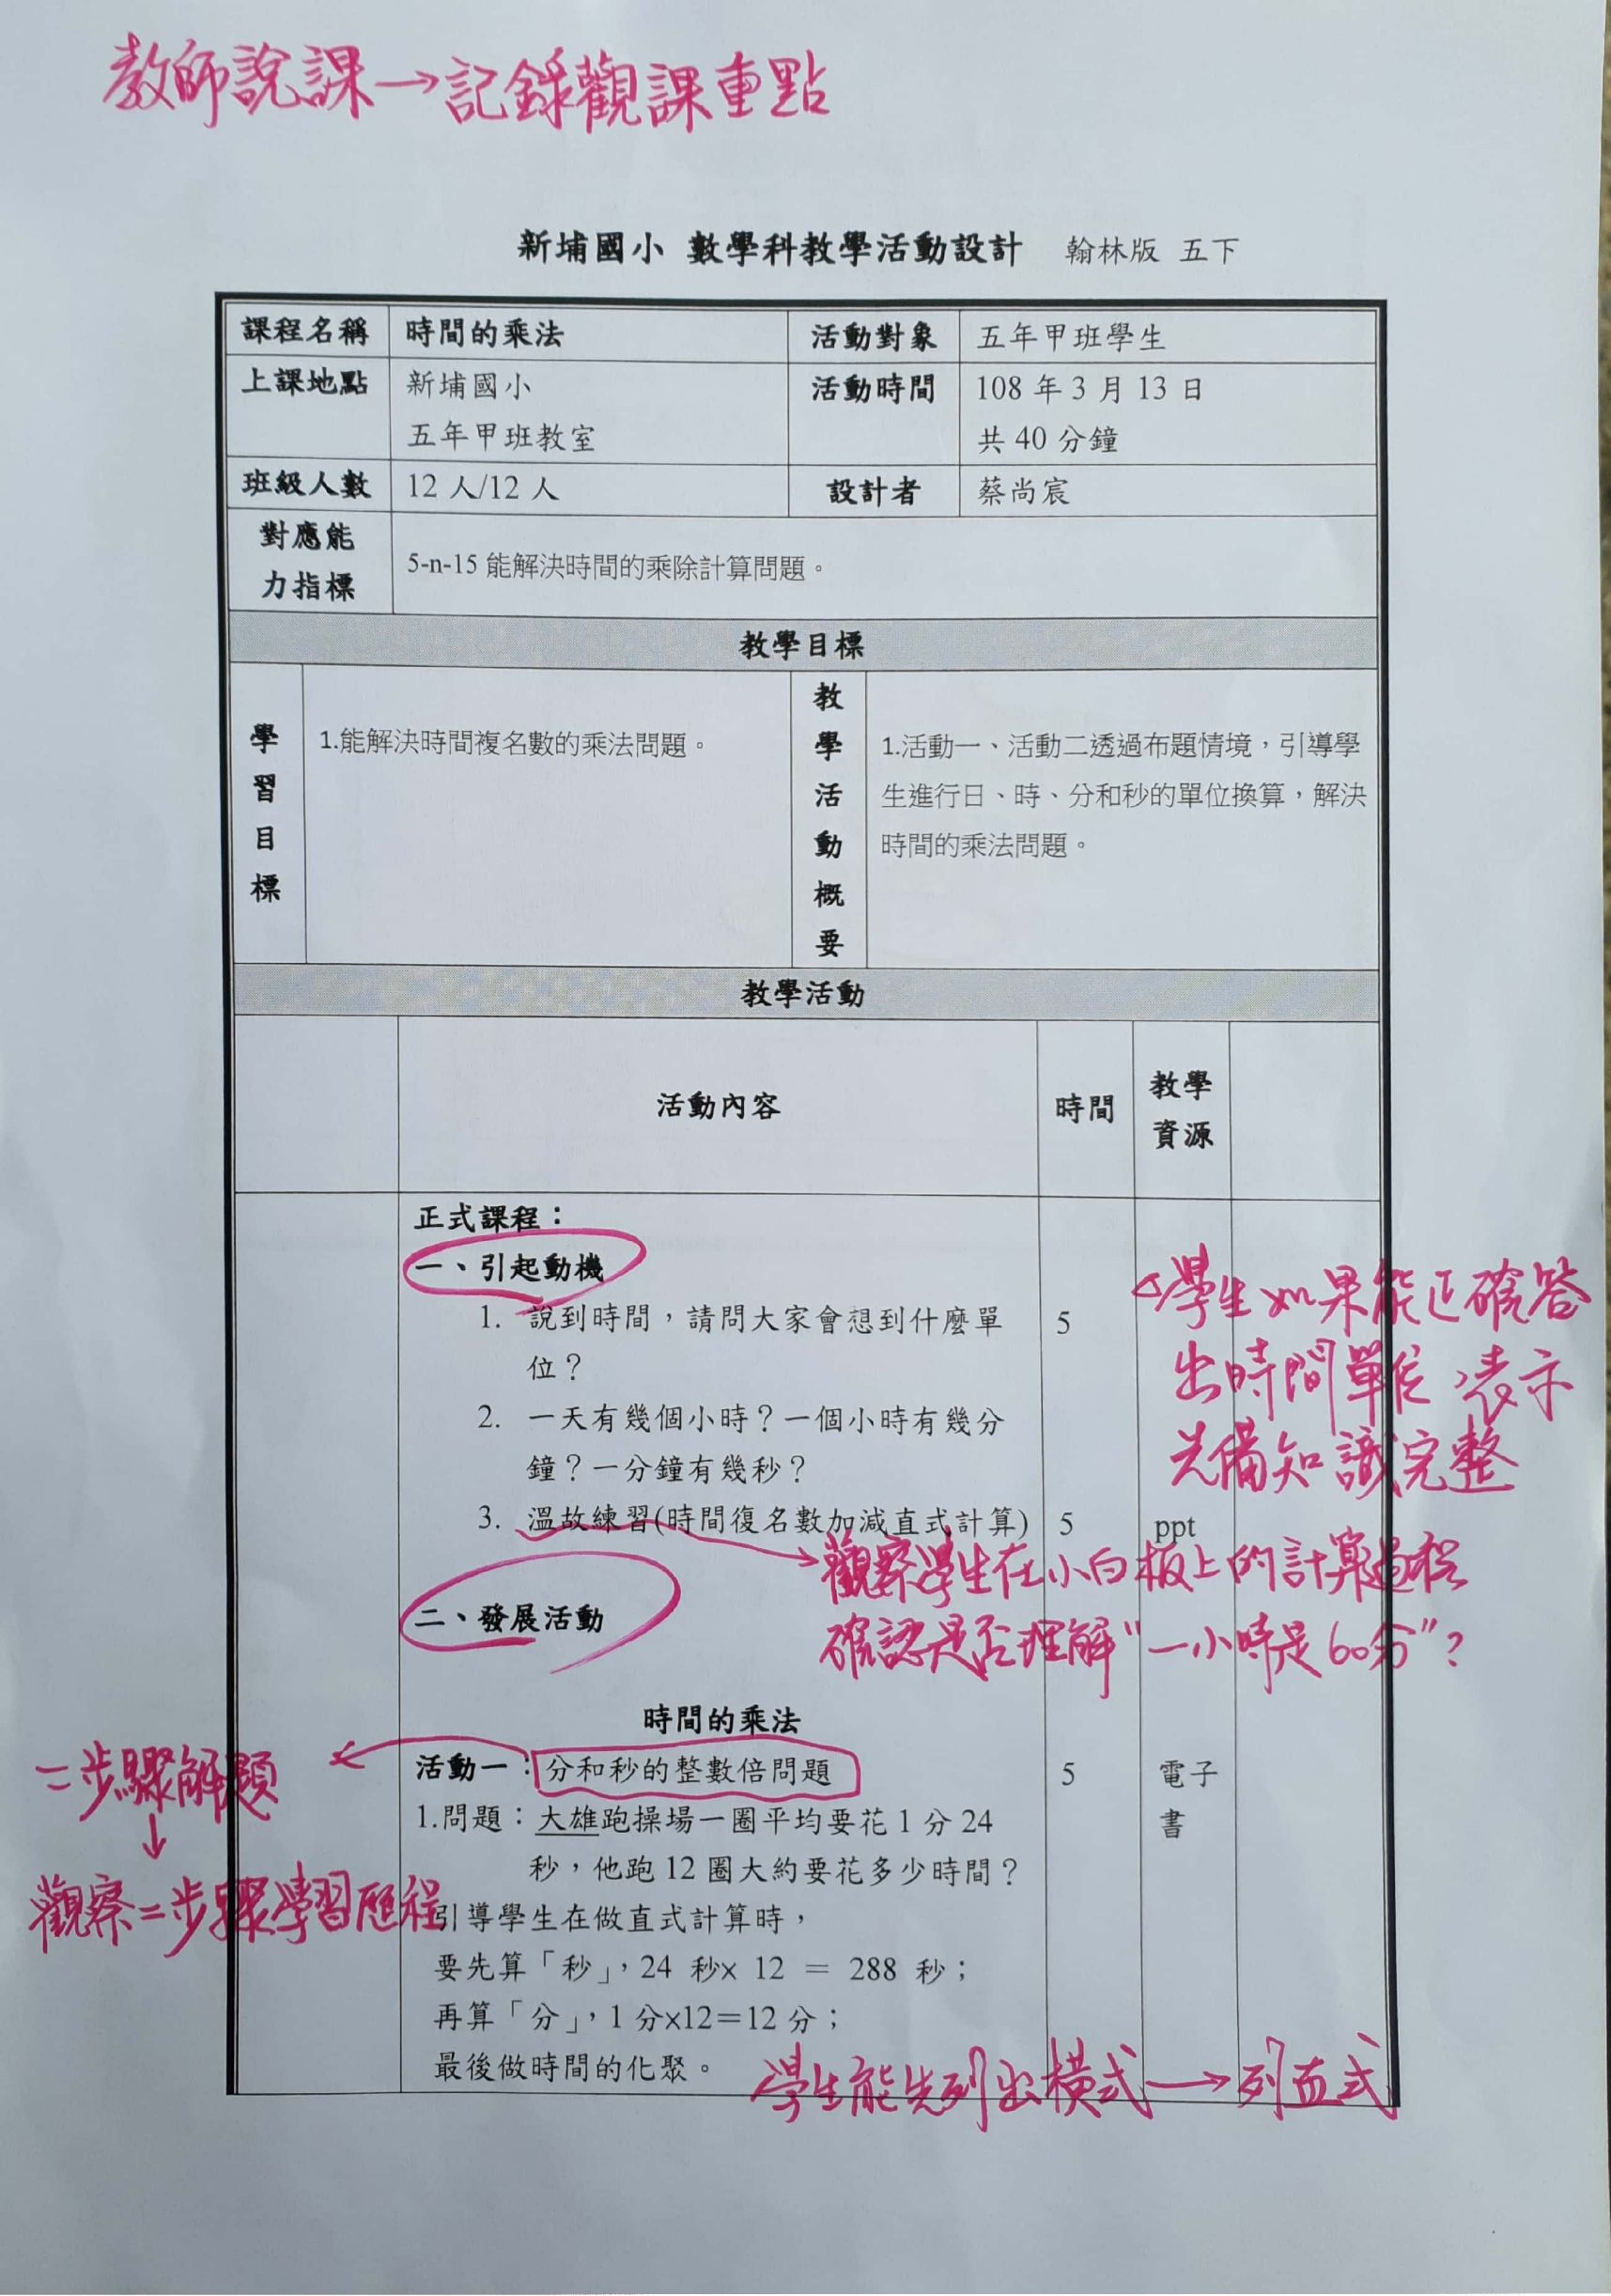
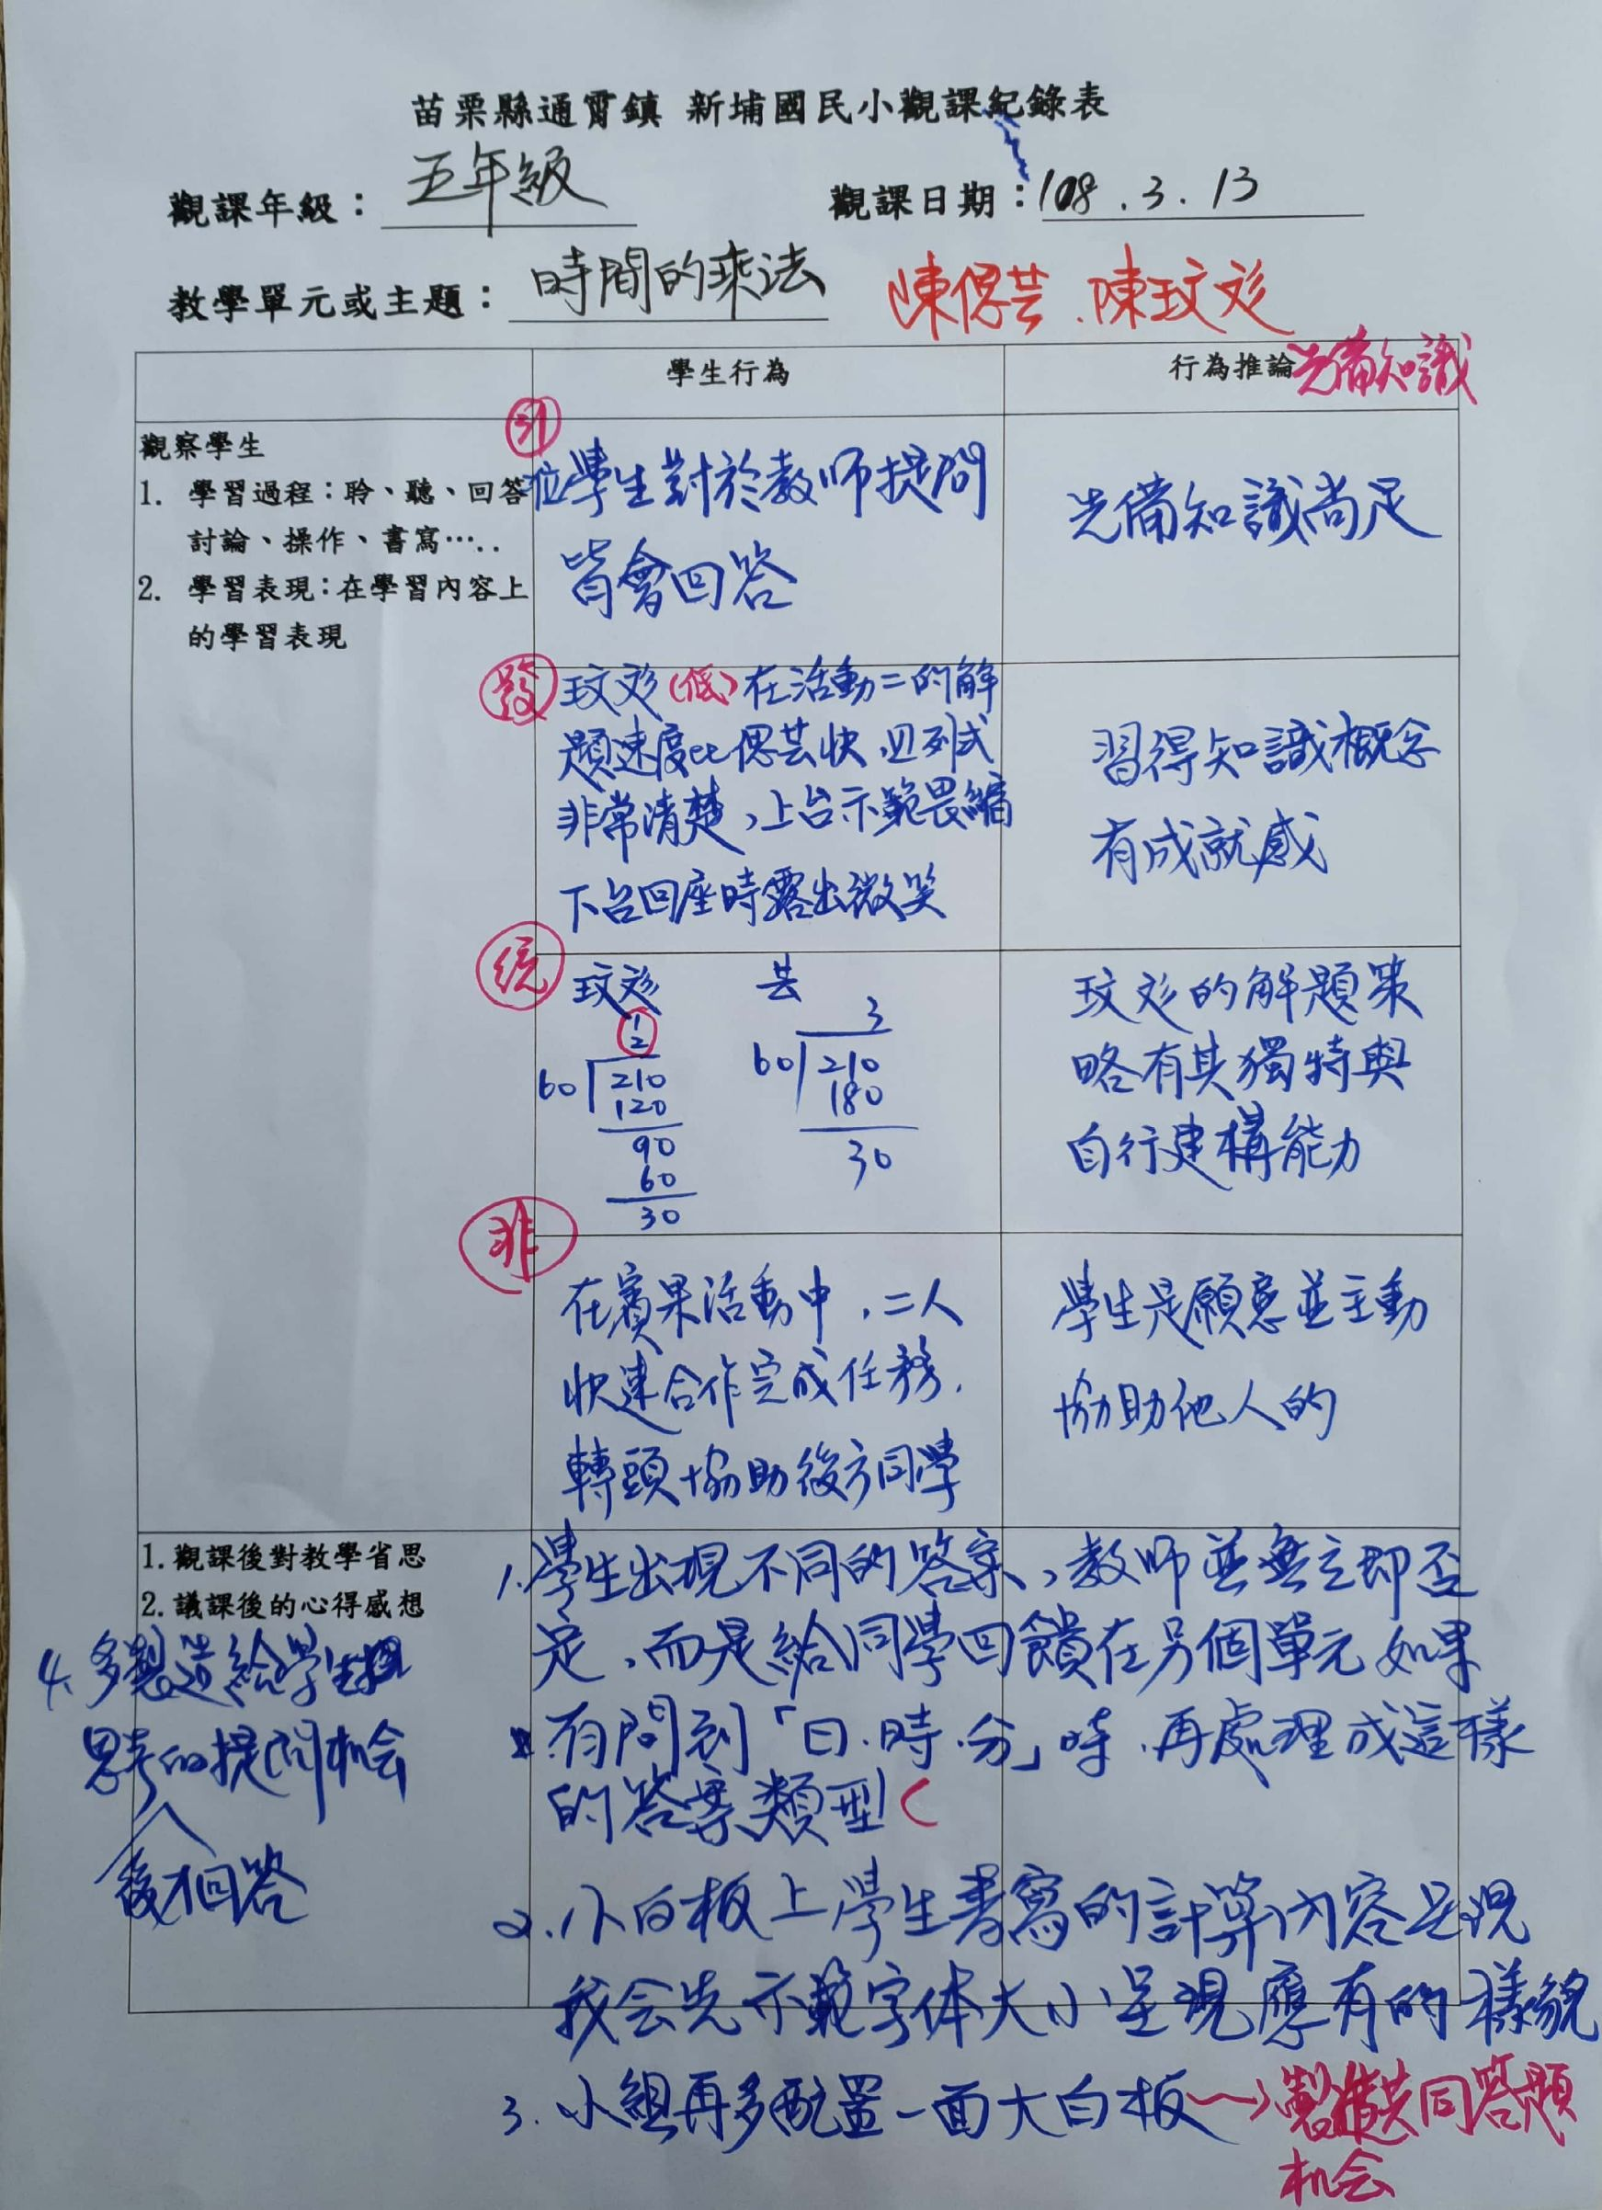

Slide 47
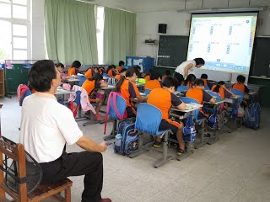
觀課觀察學生表現：含學習內容
觀課者位置
看得到表情動作
看得到書寫內容
聽得到講話聲音
推論認知改變
學習動機的變化
教材知識的理解
社會互動的技巧

Slide 48
觀課圖像:全校練習，實際可能只有兩三人

Slide 49
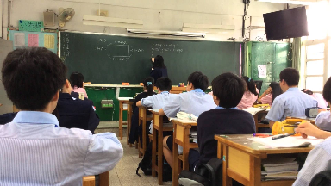
觀課禮儀
不可以干擾教師上課、不可和學生說話
不可以幫助學生，即使學生有爭論
觀課者之間不可以交談
不要擋到教師或學生的視線
尊重學生、不要去拿學生的東西

Slide 50
觀課焦點(知道教師教什麼→觀察學生學習)
教師解釋教材的方法
講解、示範
教師所提供的學習活動
活動解釋、過程監控
教師用來促進學生學習的資源
教學媒體、教具
教學評量類型與內容
提問、書寫、練習
學生在教材上的學習情形
聆聽、回應、發表
學生自己完成學習任務
書寫、練習
學生同儕的互動情形
對話、協同合作
要不要有觀察指標呢？

Slide 51
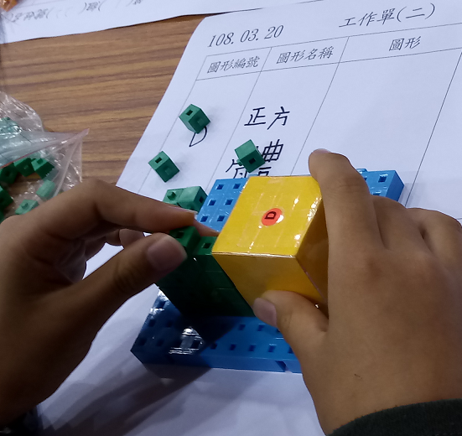
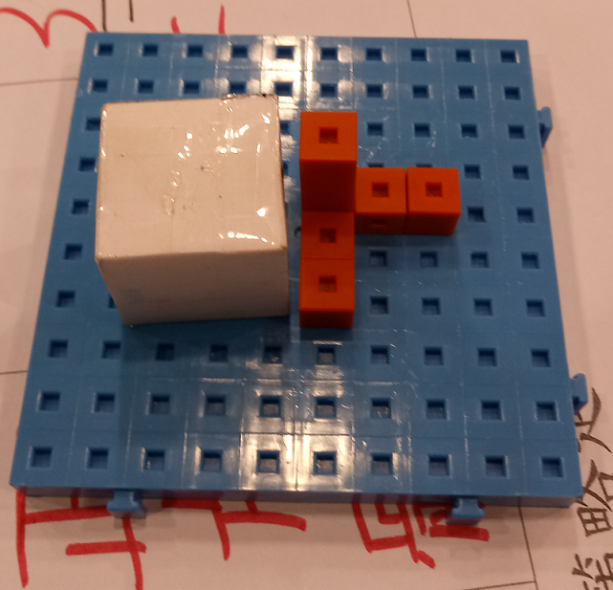
觀課時，察覺學生的思考

Slide 52
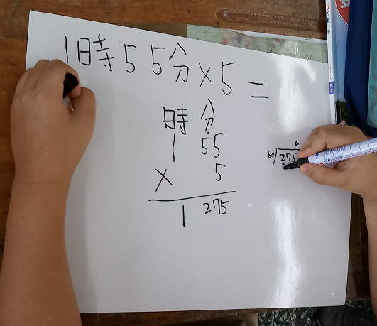
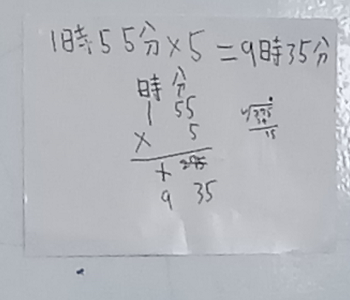

Slide 53
思考觀察到的現象推論原因→教材知識的學習問題
造句不佳：語彙量不足？缺乏語句結構？
數學應用題不會寫：看不懂？概念缺乏？前後事件無法產生關聯？
自然現象誤解：未充分瞭解物理或現象的細節？
無法判斷社會問題：事件脈絡未掌握清楚？
沒有寫、亂寫、亂做、做錯、寫慢：沒理解題目、無先備知識、迷思概念、沒動機
無法處理複雜問題：缺乏策略性知識？分析問題能力？

Slide 54
思考觀察到的現象推論原因→學習動機的問題
呆滯、注意力不集中(學生聆聽的表情、眼神)
缺乏動機？
安靜或少發言(學生討論時的口語聲音)
沒理解題目、缺乏先備知識、缺乏自信
不習慣他人觀課、人際關係不佳、被放棄
學生不會討論：缺乏個人觀點？缺乏學習自信？社交關係不佳？
學生不願意學習：缺乏學習動機？個人、團體、環境還是家庭因素？
推論到學生的「認知、情感、社交」等層面因素
加入看不到的資料
不斷聯想

Slide 55
觀課記錄表(實例)
觀察記錄學生 (對象： 組或人 ) 學習過程：聆聽、回答、討論、操作、書寫… 學習表現：在學習內容上的學習表現 | 行為1：
 | 行為2：
 | 行為3： 行為4： …..
多元資料去推論 學生表現的原因 |  | 擬定因應教學策略
避免誤判學生表現的原因
教師的專業所在

Slide 56
集體議課 (議課比觀課重要)
教學者分享、議課、議課者分享與回饋
提出學生表現→解釋(推論)可能原因→提出改進策略

Slide 57
針對學生的困難提出策略後(議課是教學研討)

Slide 58
集體議課的通則
議課是從學生表現，去議教學(教材核心知識、教學方法、學生表現)，不拿某個標準直接議論老師教學行為。
透過議課，找出學生良好表現與困難之處(學習內容與學習表現)，推論原因，發展教學策略，教學實務知識也成長。
提出學生表現→解釋(推論)可能原因→提出改進策略(議課影片)
議課不一定需要共識，分享觀課記錄、刺激思考。議課是教師教學實務知識學習的重要階段，議課比觀課重要。
校內：儘量用備「我們」的課、觀議「我們」的課
校外：分享自己的教學經驗，會比指導好，或先分享再指導。

Slide 59
學習心得：教師專業知識的學習
誰可以從共備觀議課中獲益？
觀察記錄學生 (對象： 組或人 ) 學習過程：聆聽、回答、討論、操作、書寫… 學習表現：在學習內容上的學習表現 | 行為1：
 | 行為2：
 | 行為3： 行為4： …..
多元資料去推論 學生表現的原因 |  | 擬定因應教學策略
教師議課 教學省思 學習心得

Slide 60
現況研究、問題與建議
觀察學生行為表現，沒有推理或解釋原因，直接提出策略。
觀察學生行為表現，無法提出具有信心的教學策略。
教材內容、教學策略
教師要訓練自己「以學生多次、多重行為」綜合判斷
學校或領域教師辦理下一次研習的主題
例如：數學幾何、合作學習

Slide 61
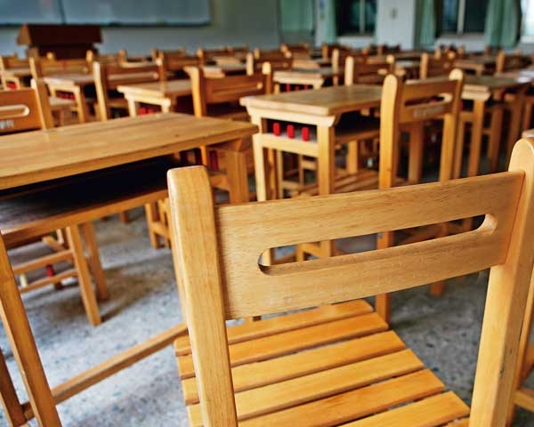
有教師質疑…
要進班觀課需要經過學生同意？
進班觀課影響學生學習？
老師說:如果我是學生，有人盯著我看，我一定不舒服？
看大家怎麼想？涉及到觀課的目的。
圖：親子天下

Slide 62
複習一下
為何要素養導向？因為「學生未來…」。
為何要共備觀議課？因為「教師集體(協同)為學生…」
自備課與共備課
學習內容：核心知識(低層次)、策略性知識(中、高層次)
學習表現：誘答(低層次)、討論(中層次)、任務(高層次)
教學策略：教學活動、師生互動、同儕互動
觀課：說課、位置、觀察重點與記錄、推理解釋原因
議課：分享教學策略、相互刺激思考學習
教師社群
專業成長

Slide 63
以學生學習為中心之 【素養導向的共備觀議課】摘要版
自備
核心知識與要素、誘答、討論題目與素養任務
共備
相互分享、自我補充與調整、協同學習
觀課
學生聆聽、書寫和操作、討論與互動的表現
議課
提出學生表現→解釋(推論)可能原因→提出改進策略
省思與學習心得
教師教學實務知識的成長

Slide 64
第一章 教師觀議課模式的發展 第二章 關注學生核心素養表現 第三章 了解教師教學文化 第四章 教師自己先備課 第五章 教師共同備課 第六章 教師相互觀課 第七章 教師集體議課 第八章 探究教學實務知識 第九章 校長的課程領導作為 第十章 教育局處與教學輔導團的協作 附 錄 教師共備觀議課紀錄表

Slide 65
Thank you!
&
Question?

